Slide 1

Введение в Java Script
1-е занятие

Slide 2

Немного истории
Когда Java Script только создавался, изначально он назывался Live Script. Но ввиду большой популярности на тот момент языка Java, маркетологи решили переименовать его в Java Script, так же планируя что он станет своеобразным дочерним языком, а также новое название повысит интерес к нему среди пользователей. В итоге сейчас это абсолютно независимый язык, официальное название - ECMA Script.
Так же JS является единственным языком программирования, который выполняется сразу же на стороне клиента, т.е. в клиентской части проекта. Т.е. вы видим его работу визуально на web-странице.
it-courses.by

Slide 3
JS компилирует браузер, однако его можно использовать не только в web-е. Просто в иных случаях для него потребуется специальная программа – интерпретатор. Процесс выполнения скрипта называют «интерпретацией».
it-courses.by

Slide 4
Компиляторы, интерпретаторы и байт-код
Компиляторы - это программы, которые преобразуют исходные тексты программ, написанные на языке программирования высокого уровня, в программу на машинном языке, «понятную» компьютеру.
Полученный код, называемый исполняемой программой, можно устанавливать и запускать на нужном компьютере без дополнительных преобразований. Интерпретаторы выполняют аналогичную функцию, но делают это построчно всякий раз во время исполнения программы. Байт-код — это промежуточный подход, при котором программа преобразуется в промежуточный двоичный вид, интерпретируемый некой «виртуальной машиной» во время исполнения.
it-courses.by

Slide 5
Во все основные браузеры встроен интерпретатор JavaScript, именно поэтому они могут выполнять скрипты на странице. Но, разумеется, JavaScript можно использовать не только в браузере. Это полноценный язык, программы на котором можно запускать и на сервере, и даже в стиральной машинке, если в ней установлен соответствующий интерпретатор.
На языке Java Script можно даже разрабатывать мобильные приложение, при помощи спец. программы - Unity
it-courses.by

Slide 6
Что умеет JavaScript?
Современный JavaScript – это «безопасный» язык программирования общего назначения. Он не предоставляет низкоуровневых средств работы с памятью, процессором, так как изначально был ориентирован на браузеры, в которых это не требуется.
it-courses.by

Slide 7
Что же касается остальных возможностей – они зависят от окружения, в котором запущен JavaScript. В браузере JavaScript умеет делать всё, что относится к манипуляции со страницей, взаимодействию с посетителем и, в какой-то мере, с сервером: Создавать новые HTML-теги, удалять существующие, менять стили элементов, прятать, показывать элементы и т.п. Реагировать на действия посетителя, обрабатывать клики мыши, перемещения курсора, нажатия на клавиатуру и т.п. Посылать запросы на сервер и загружать данные без перезагрузки страницы (эта технология называется "AJAX"). Получать и устанавливать cookie, запрашивать данные, выводить сообщения… …и многое, многое другое!
it-courses.by

Slide 8
Что НЕ умеет JavaScript?
JavaScript – быстрый и мощный язык, но браузер накладывает на его исполнение некоторые ограничения… Это сделано для безопасности пользователей, чтобы злоумышленник не мог с помощью JavaScript получить личные данные или как-то навредить компьютеру пользователя. Этих ограничений нет там, где JavaScript используется вне браузера, например на сервере. Кроме того, современные браузеры предоставляют свои механизмы по установке плагинов и расширений, которые обладают расширенными возможностями, но требуют специальных действий по установке от пользователя
it-courses.by

Slide 9
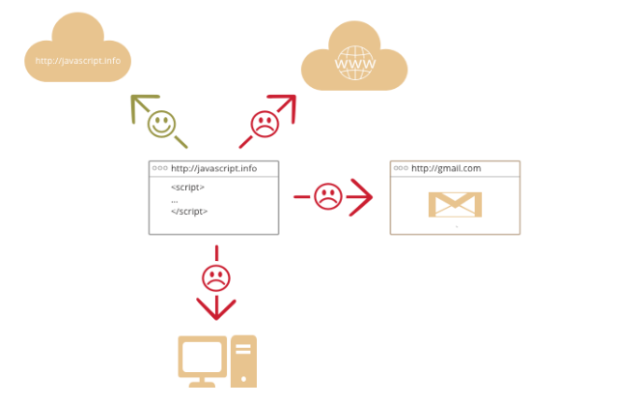
Большинство возможностей JavaScript в браузере ограничено текущим окном и страницей.
it-courses.by

Slide 10
JavaScript не может читать/записывать произвольные файлы на жесткий диск, копировать их или вызывать программы. Он не имеет прямого доступа к операционной системе. Современные браузеры могут работать с файлами, но эта возможность ограничена специально выделенной директорией – «песочницей». Возможности по доступу к устройствам также прорабатываются в современных стандартах и частично доступны в некоторых браузерах.
it-courses.by

Slide 11
JavaScript, работающий в одной вкладке, не может общаться с другими вкладками и окнами, за исключением случая, когда он сам открыл это окно или несколько вкладок из одного источника (одинаковый домен, порт, протокол). Есть способы это обойти, но они требуют специального кода на оба документа, которые находятся в разных вкладках или окнах. Без него, из соображений безопасности, залезть из одной вкладки в другую при помощи JavaScript нельзя.
it-courses.by

Slide 12
Из JavaScript можно легко посылать запросы на сервер, с которого пришла страница. Запрос на другой домен тоже возможен, но менее удобен, т. к. и здесь есть ограничения безопасности.
it-courses.by

Slide 13
уникальность JavaScript?
Полная интеграция с HTML/CSS. Простые вещи делаются просто. Поддерживается всеми распространенными браузерами и включён по умолчанию.
Этих трёх вещей одновременно нет больше ни в одной браузерной технологии. Поэтому JavaScript и является самым распространённым средством создания браузерных интерфейсов.
it-courses.by

Slide 14
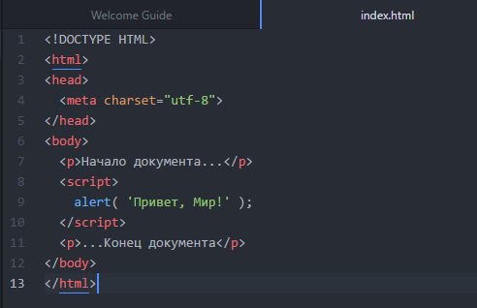
Программы на языке JavaScript можно вставить в любое место HTML при помощи тега SCRIPT. Например:
it-courses.by

Slide 15
Тег script содержит исполняемый код. Предыдущие стандарты HTML требовали обязательного указания атрибута type, но сейчас он уже не нужен. Достаточно просто <script>. Браузер, когда видит <script>: Начинает отображать страницу, показывает часть документа до script Встретив тег script, переключается в JavaScript-режим и не показывает, а исполняет его содержимое. Закончив выполнение, возвращается обратно в HTML-режим и только тогда отображает оставшуюся часть документа. alert(сообщение) Отображает окно с сообщением и ждёт, пока посетитель не нажмёт «Ок».
it-courses.by

Slide 16
Задание:
В любом из своих проектов вставить скрипт с выводом “Пока не нажмёшь ОК, дальше страницу загружать не буду!!!”.
Скрипт нужно вставить таким образом, чтобы окно появлялось действительно в тот момент, когда страница не загрузилась до конца, и пока пользователь не нажмёт ОК, дальше не загрузится.
it-courses.by

Slide 17
Внешние скрипты, порядок исполнения
Если JavaScript-кода много – его выносят в отдельный файл, который подключается в HTML: <script src="/js/script.js"></script>
it-courses.by

Slide 18
На заметку:
Как правило, в HTML пишут только самые простые скрипты, а сложные выносят в отдельный файл. Браузер скачает его только первый раз и в дальнейшем, при правильной настройке сервера, будет брать из своего кеша. Благодаря этому один и тот же большой скрипт, содержащий, к примеру, библиотеку функций, может использоваться на разных страницах без полной перезагрузки с сервера.
it-courses.by

Slide 19
Если указан атрибут src, то содержимое тега игнорируется.
В одном теге SCRIPT нельзя одновременно подключить внешний скрипт и указать код. Вот так не сработает: <script src="file.js"> alert(1); // так как указан src, то внутренняя часть тега игнорируется </script>
it-courses.by

Slide 20
Асинхронные скрипты: defer/async
Браузер загружает и отображает HTML постепенно. Особенно это заметно при медленном интернет-соединении: браузер не ждёт, пока страница загрузится целиком, а показывает ту часть, которую успел загрузить. Если браузер видит тег <script>, то он по стандарту обязан сначала выполнить его, а потом показать оставшуюся часть страницы.
it-courses.by

Slide 21
Такое поведение называют «синхронным». Как правило, оно вполне нормально, но есть важное следствие. Если скрипт – внешний, то пока браузер не выполнит его, он не покажет часть страницы под ним. То есть, в таком документе, пока не загрузится и не выполнится big.js, содержимое <body> будет скрыто:
it-courses.by

Slide 22
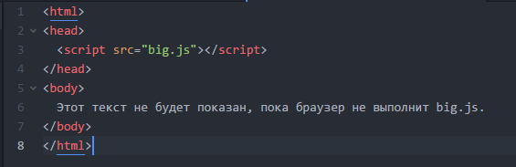
И здесь вопрос – действительно ли мы этого хотим? То есть, действительно ли оставшуюся часть страницы нельзя показывать до загрузки скрипта? Есть ситуации, когда мы не только НЕ хотим такой задержки, но она даже опасна.
it-courses.by

Slide 23
Например, если мы подключаем внешний скрипт, который показывает рекламу или вставляет счётчик посещений, а затем идёт наша страница. Конечно, неправильно, что пока счётчик или реклама не подгрузятся – оставшаяся часть страницы не показывается. Счётчик посещений не должен никак задерживать отображение страницы сайта. Реклама тоже не должна тормозить сайт и нарушать его функциональность. А что, если сервер, с которого загружается внешний скрипт, перегружен? Посетитель в этом случае может ждать очень долго!
it-courses.by

Slide 24
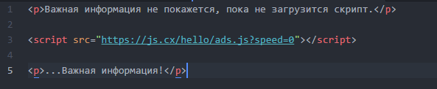
Вот пример, с подобным скриптом (стоит искусственная задержка загрузки):
it-courses.by

Slide 25
Что делать?
Можно поставить все подобные скрипты в конец страницы – это уменьшит проблему, но не избавит от неё полностью, если скриптов несколько. Допустим, в конце страницы 3 скрипта, и первый из них тормозит – получается, другие два его будут ждать – тоже нехорошо. Кроме того, браузер дойдёт до скриптов, расположенных в конце страницы, они начнут грузиться только тогда, когда вся страница загрузится. А это не всегда правильно. Например, счётчик посещений наиболее точно сработает, если загрузить его пораньше. Поэтому «расположить скрипты внизу» – не лучший выход.
it-courses.by

Slide 26
Кардинально решить эту проблему помогут атрибуты async или defer:
Атрибут async Поддерживается всеми браузерами, кроме IE9-. Скрипт выполняется полностью асинхронно. То есть, при обнаружении <script async src="..."> браузер не останавливает обработку страницы, а спокойно работает дальше. Когда скрипт будет загружен – он выполнится. Атрибут defer Поддерживается всеми браузерами, включая самые старые IE. Скрипт также выполняется асинхронно, не заставляет ждать страницу, но есть два отличия от async.
it-courses.by

Slide 27


Первое – браузер гарантирует, что относительный порядок скриптов с defer будет сохранён. То есть, в таком коде (с async) первым сработает тот скрипт, который раньше загрузится:
А в таком коде (с defer) первым сработает всегда 1.js, а скрипт 2.js, даже если загрузился раньше, будет его ждать.
it-courses.by

Slide 28
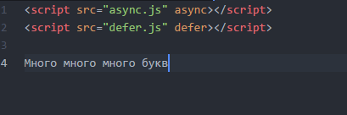
Поэтому атрибут defer используют в тех случаях, когда второй скрипт 2.js зависит от первого 1.js, к примеру – использует что-то, описанное первым скриптом. Второе отличие – скрипт с defer сработает, когда весь HTML-документ будет обработан браузером. Например, если документ достаточно большой…
…То скрипт async.js выполнится, как только загрузится – возможно, до того, как весь документ готов. А defer.js подождёт готовности всего документа. Это бывает удобно, когда мы в скрипте хотим работать с документом, и должны быть уверены, что он полностью получен.
it-courses.by

Slide 29
async вместе с defer При одновременном указании async и defer в современных браузерах будет использован только async, в IE9- – только defer (не понимает async).
Атрибуты async/defer – только для внешних скриптов Атрибуты async/defer работают только в том случае, если назначены на внешние скрипты, т.е. имеющие src. При попытке назначить их на обычные скрипты <script>…</script>, они будут проигнорированы.
it-courses.by

Slide 30
Задание:
выведите alert внешним скриптом
it-courses.by

Slide 31

Задание:
В примере ниже подключены два скрипта small.js и big.js. Если предположить, что small.js загружается гораздо быстрее, чем big.js – какой выполнится первым?
it-courses.by

Slide 32


А так?
1)
2)
it-courses.by

Slide 33

Структура кода
Команды Раньше мы уже видели пример команды: alert('Привет, мир!') выводит сообщение. Для того, чтобы добавить в код ещё одну команду – можно поставить её после точки с запятой. Например, вместо одного вызова alert сделаем два:
Как правило, каждая команда пишется на отдельной строке – так код лучше читается:
it-courses.by

Slide 34

Точка с запятой
Точку с запятой во многих случаях можно не ставить, если есть переход на новую строку. Так тоже будет работать:
it-courses.by

Slide 35
Однако, важно то, что «во многих случаях» не означает «всегда»! Например, запустите этот код: alert(3 + 1 + 2); Выведет 6. То есть, точка с запятой не ставится. Почему? Интуитивно понятно, что здесь дело в «незавершённом выражении», конца которого JavaScript ждёт с первой строки и поэтому не ставит точку с запятой. И здесь это, пожалуй, хорошо и приятно.
it-courses.by

Slide 36
Но в некоторых важных ситуациях JavaScript «забывает» вставить точку с запятой там, где она нужна. Таких ситуаций не так много, но ошибки, которые при этом появляются, достаточно сложно обнаруживать и исправлять. Чтобы не быть голословным, вот небольшой пример. Такой код работает: [1, 2].forEach(alert) Он выводит по очереди 1, 2. Почему он работает – сейчас не важно, позже разберёмся.
it-courses.by

Slide 37
Важно, что вот такой код уже работать не будет: alert("Сейчас будет ошибка") [1, 2].forEach(alert) Выведется только первый alert, а дальше – ошибка. Потому что перед квадратной скобкой JavaScript точку с запятой не ставит, а как раз здесь она нужна.
it-courses.by

Slide 38
Если её поставить, то всё будет в порядке: alert( "Сейчас будет ошибка" ); [1, 2].forEach(alert) Поэтому в JavaScript рекомендуется точки с запятой ставить. Сейчас это, фактически, стандарт, которому следуют все большие проекты.
it-courses.by

Slide 39
Комментарии:
/* Пример с двумя сообщениями. Это - многострочный комментарий. */
// Однострочный комментарий
it-courses.by

Slide 40
Современный стандарт, "use strict"
Очень долго язык JavaScript развивался без потери совместимости. Новые возможности добавлялись в язык, но старые – никогда не менялись, чтобы не «сломать» уже существующие HTML/JS-страницы с их использованием. Однако, это привело к тому, что любая ошибка в дизайне языка становилась «вмороженной» в него навсегда. Так было до появления стандарта ECMAScript 5 (ES5), который одновременно добавил новые возможности и внёс в язык ряд исправлений, которые могут привести к тому, что старый код, который был написан до его появления, перестанет работать. Чтобы этого не случилось, решили, что по умолчанию эти опасные изменения будут выключены, и код будет работать по-старому. А для того, чтобы перевести код в режим полного соответствия современному стандарту, нужно указать специальную директиву use strict. Эта директива не поддерживается IE9-.
it-courses.by

Slide 41
Переменные
В зависимости от того, для чего вы делаете скрипт, понадобится работать с информацией. Если это электронный магазин – то это товары, корзина. Если чат – посетители, сообщения и так далее. Чтобы хранить информацию, используются переменные.
it-courses.by

Slide 42
Переменная
Переменная состоит из имени и выделенной области памяти, которая ему соответствует. Для объявления или, другими словами, создания переменной используется ключевое слово var: var message; После объявления, можно записать в переменную данные: var message; message = 'Hello'; // сохраним в переменной строку
it-courses.by

Slide 43
Эти данные будут сохранены в соответствующей области памяти и в дальнейшем доступны при обращении по имени: var message; message = 'Hello!'; alert( message ); // выведет содержимое переменной Для краткости можно совместить объявление переменной и запись данных: var message = 'Hello!'; Можно даже объявить несколько переменных сразу: var user = 'John', age = 25, message = 'Hello';
it-courses.by

Slide 44
Аналогия из жизни Проще всего понять переменную, если представить её как «коробку» для данных, с уникальным именем. Например, переменная message – это коробка, в которой хранится значение "Hello!":
it-courses.by

Slide 45
В коробку можно положить любое значение, а позже – поменять его. Значение в переменной можно изменять сколько угодно раз: var message; message = 'Hello!'; message = 'World!'; // заменили значение alert( message );
При изменении значения старое содержимое переменной удаляется.
it-courses.by

Slide 46
Можно объявить две переменные и копировать данные из одной в другую: var hello = 'Hello world!'; var message; // скопировали значение message = hello; alert( hello ); // Hello world! alert( message ); // Hello world!
it-courses.by

Slide 47
Имена переменных
На имя переменной в JavaScript наложены всего два ограничения. Имя может состоять из: букв, цифр, символов $ и _ Первый символ не должен быть цифрой. Например: var myName; var test123;
it-courses.by

Slide 48
Что особенно интересно – доллар '$' и знак подчеркивания '_' являются такими же обычными символами, как буквы: var $ = 1; // объявили переменную с именем '$' var _ = 2; // переменная с именем '_' alert( $ + _ ); // 3 А такие переменные были бы неправильными: var 1a; // начало не может быть цифрой var my-name; // дефис '-' не является разрешенным символом
it-courses.by

Slide 49
Регистр букв имеет значение Переменные apple и AppLE – две разные переменные. Русские буквы допустимы, но не рекомендуются В названии переменных можно использовать и русские буквы, например: var имя = "Вася"; alert( имя ); // "Вася" Технически, ошибки здесь нет, но на практике сложилась традиция использовать в именах только английские буквы.
it-courses.by

Slide 50
Зарезервированные имена
Существует список зарезервированных слов, которые нельзя использовать для переменных, так как они используются самим языком, например: var, class, return, export и др. Например, такой пример выдаст синтаксическую ошибку: var return = 5; // ошибка alert(return);
it-courses.by

Slide 51
Константы
Константа – это переменная, которая никогда не меняется. Как правило, их называют большими буквами, через подчёркивание. Например: var COLOR_RED = "#F00"; var COLOR_GREEN = "#0F0"; var COLOR_BLUE = "#00F"; var COLOR_ORANGE = "#FF7F00"; var color = COLOR_ORANGE; alert( color ); // #FF7F00
it-courses.by

Slide 52
Задание:
Объявите две переменные: admin и name. Запишите в name строку "Василий". Скопируйте значение из name в admin. Выведите admin (должно вывести «Василий»).
it-courses.by

